Slide 1
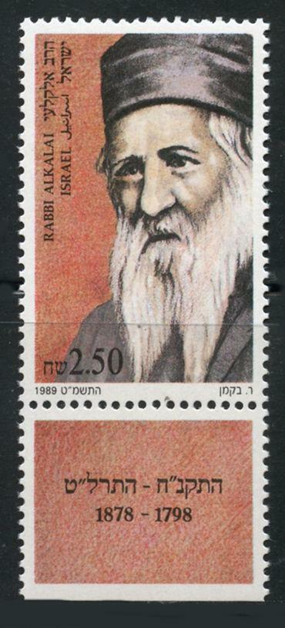
Rabino Yehuda ben Solomon Chai Alkalai (1798-1878)

Slide 2
Nasceu em Saraievo em 1798.
Sefaradita.
Passou a infância estudando em Israel, onde aprendeu a Cabala.
Em 1825 tornou-se rabino de Semlin, na época capital da Sérvia.
A Guerra da Independência da Grécia e as rebelião contra o domínio turco nos Balcãs.
Rabino Alkalai percebeu era o momento dos judeus retornarem para Israel

Slide 3
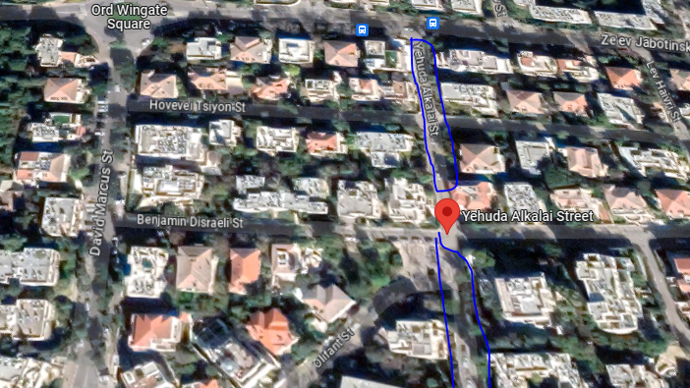

Slide 4
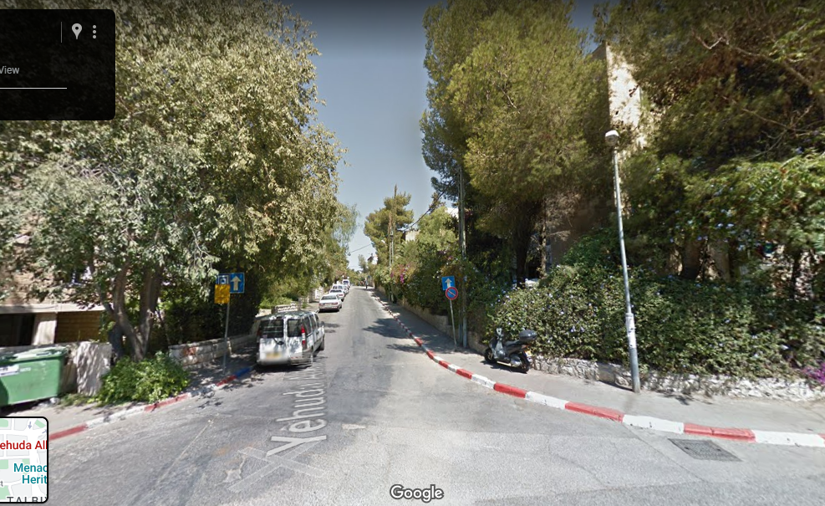

Slide 5

Visão cabalística: 1840 era o “Ano da Redenção”:
Ano da Redenção: "um século, deste dia até 1939".
Próximo “Ano da Redenção" inicia em 1940, entretanto:
Com de “grande dificuldade”, quando "com um grande derramamento de sengue ira reunirá os nossos dispersos".
O retorno à Terra Prometida ocorrerá em circunstâncias muito mais duras.
A vinda do Messias e a redenção dos judeus requerem o retorno à Terra Prometida.

Slide 6
Livros do Rabino Alkalai
Shema Yisrael (1861, 1862)
Prenuncio de Boas Coisas (1857)
Shalom Yerushalayim (1840).
Darke Noam (Caminhos Agradáveis, 1835).
Mincḥat Yehudah (Oferenda de Judá, 1843).
Aos 76 anos, mudou-se para Jerusalém com sua esposa.
Antigo Cemitério Judaico do Monte das Oliveiras.

Slide 7
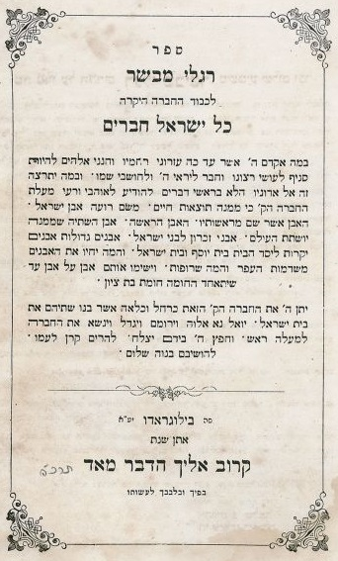
Raglei Mevasser (1865)
"A salvação de Israel está em dirigir aos reis da terra um pedido geral para o bem-estar de nossa nação e de nossas cidades sagradas, e para nosso retorno em arrependimento à casa de nossa mãe... a salvação virá rapidamente atraves dos reis da terra."

Slide 8
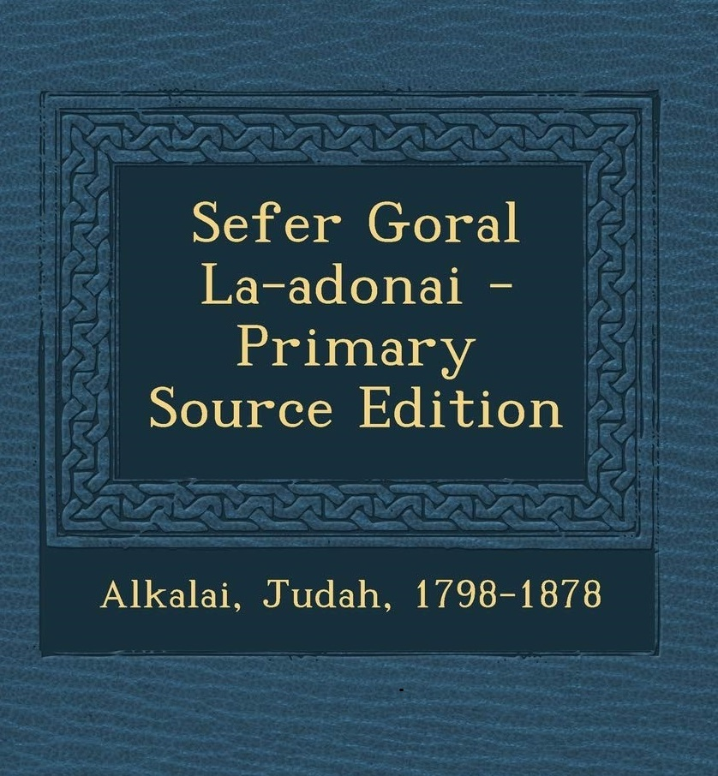
Goral la-Adonai (1857)
Publicada em Viena
Métodos para a melhoria das condições de vida em Israel.
Sociedade Anônima: Frota de navios e uma subsidiária empresa ferroviária.
Comércio com o Sultão Ottomano (Turquia), de forma similar aos principados de Dubai
Londres (1852): Society of the Settlement of Eretz Yisrael .

Slide 9
Idéias de Alkalay
Assembléia de Judeus Notáveis: Defensores do retorno dos judeus a Israel
Chalukka: Fundos coletados de comunidades judaicas em todo mundo para compra de terras em Israel
Abraão e o campo de Machpelah em Hebron
Hebraico: Restauração da língua nacional (Mincḥat Yehudah)
Agricultura: Base do assentamento judaico (Mincḥat Yehudah).
Sionismo Moderno de Herzl:
Hebraico, Compra de terras, Agricultura (kibuts), e esforço político pelo apoio das potências mundiais.

Slide 10
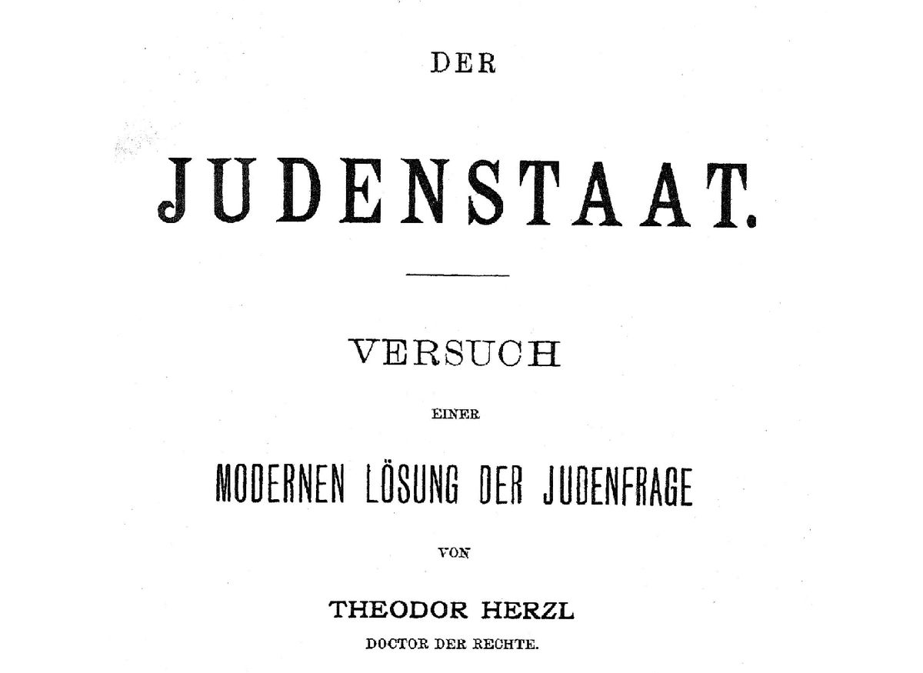
O avô paterno de Theodor Herzl (1860-1904): Simon Loeb Herzl (1797–1879)
Simon frequentava a sinagoga de Alkalai em Semlin, e teve acesso às primeiras obras de Alkalay.
Theodor Herzl supostamente visitou a sinagoga de Senlin com o avô.
“O Estado Judaico” (Theodor Herzl): Ideias de Alkalay.

Slide 11
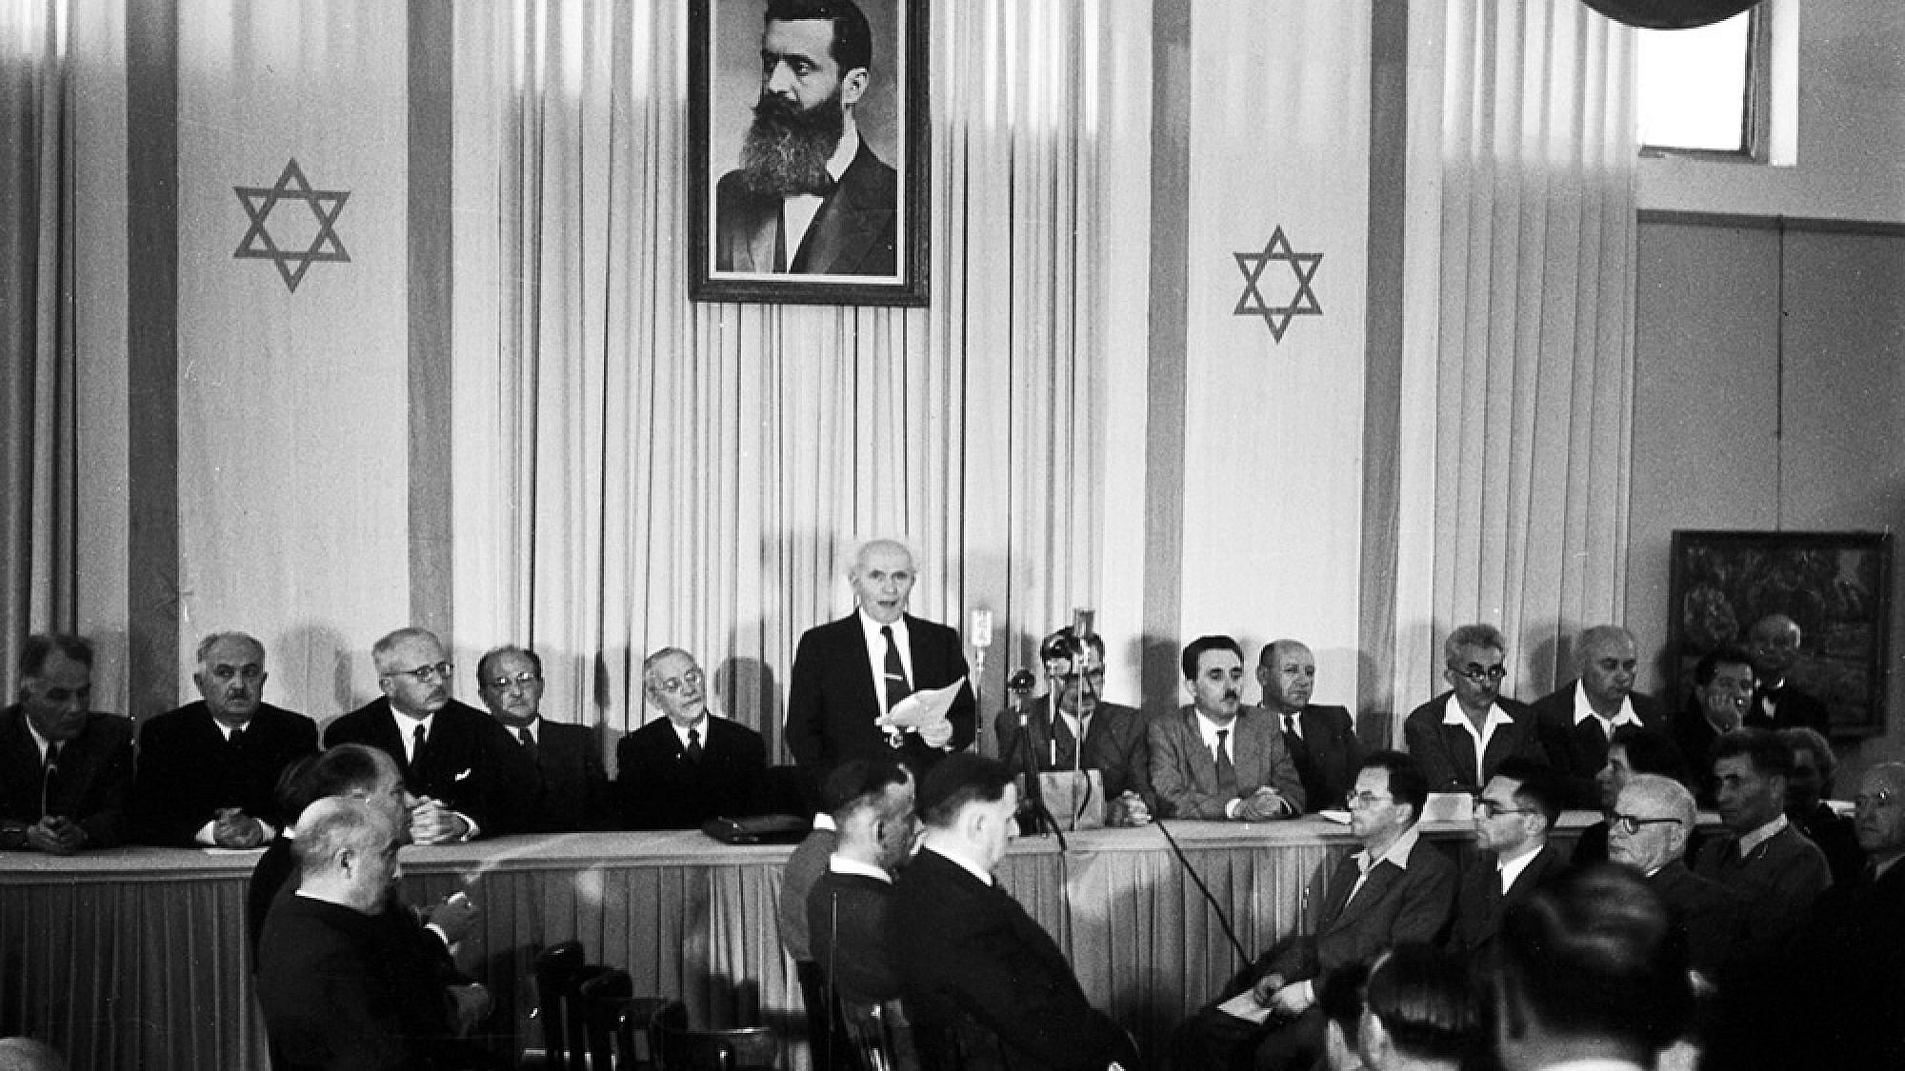

Slide 12
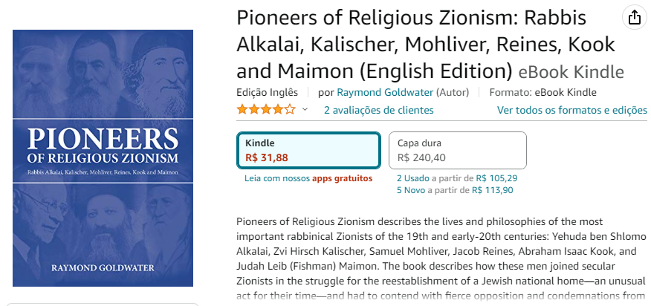
Pioneiros do Zionsmo: Retorno dos Judeus à terra de Israel

Slide 13
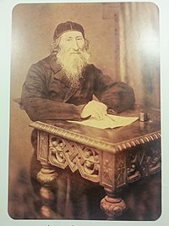
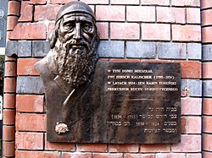
Rabbi Zvi (Zwi) Hirsch Kalischer
Rabino Ortodoxo da Alemanha
Derishat Tzion (1862)
Revista mensal em hebraico
Literatura rabínica: A salvação prometida pelos profetas, só pode ocorrer por auto-ajuda
Israel: Um lar para os judeus sem-teto da Europa Oriental

Slide 14
Rabbi Zvi (Zwi) Hirsch Kalischer
Judeus mendigos da Europa podem se sustentar através da agricultura.
Fundo de Arrecadação
Comprar e cultivar terras em Israel
Fundar uma escola agrícola.
Formar uma guarda militar judaica
Observância de sacrifícios em Jerusalém

Slide 15
Rabino Yehuda Chai (1798-1878)
Rabino Zvi Kalischer (1795-1874)

